Slide 1






Aktuelle Entwicklungen im Bereich der Haftpflichtversicherungen aus Sicht des Maklers und Zedenten, insbes. US Casualty
Jörg Linnert, Leiter Haftpflicht/Unfall/Rechtsschutz
deas Deutsche Assekuranzmakler GmbH

Slide 2
Agenda
01
Zahlen, Daten, Fakten
Ecclesia Gruppe und deas
02
Die wirtschaftliche Situation
Aktuelle Treiber und Entwicklungen des Marktes
03
US Casualty
Die große Sorge der Versicherer
04
ESG-Themen
LkSG | Umweltgesetzgebung | „Klimaklagen“ | PFAS
05
Rechtliche Veränderungen
Neue Gesetzgebungsinitiativen | EU-Richtlinien | EU-Verbandsklagerichtlinie
06
Liability Loss Trends 2024

Slide 3
Zahlen, daten, fakten
01
Ecclesia Gruppe und deas

Slide 4




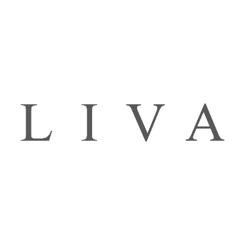


deas – der Industrieversicherungsmakler der Ecclesia Gruppe
Gründung der debis Assekuranz­makler GmbH aus verschiedenen Risk Management- und Versicherungs­abteilungen
(Daimler-Benz, MTU, MBB, Dornier, AEG)
1990
Spezialmakler
mehr als 2.800 Mitarbeitende
> 300 Mitarbeitende in der Kundenberatung
mehr als 200 Expertinnen und Experten in der Schaden-bearbeitung mit ca. 185.000 Schäden
betreuen über 750 namhafte Kunden
aus Industrie, Handel, Bauwirtschaft, Logistik
2004
Management-Buy-out und strategischer Zusammenschluss mit der
Ecclesia Gruppe sowie Umfirmierung in
deas Deutsche Assekuranz-Makler GmbH
platziertes Prämienvolumen in Deutschland: 3 Milliarden Euro p. a.
an bundesweit
12 Standorten
Präsenz in 170 Ländern
durch das ECCLESIA GLOBAL NETWORK
agil und individuell im Sinne einer Manufaktur.
2025

Slide 5
Die wirtschaftliche Situation
02
Aktuelle Treiber und Entwicklungen des Marktes

Slide 6
Die wirtschaftliche Situation
Hartmarkt-Phase neigt sich dem Ende zu, Kapazitäten (meistens) ausreichend vorhanden
Neue Player im Markt und steigender Risikoappetit sorgen für mehr Wettbewerb
Aber: Entwicklung US-Claims wird sehr kritisch gesehen (inkl. Überschwappen auf RoW)
Stark steigende Rechtsverteidigungskosten
Inflation (mit Verzögerung wegen Long-Tail Risiko, Spätschadenthematik, Nachreservierungen)
Social Inflation weltweit?!

Slide 7
Die wirtschaftliche Situation
Verschärfung Regulierung und Rechtsprechung (besonders EU), insbesondere Sammelklagen, ESG/Greenwashing, EU-Produkthaftungsrichtlinie / EU-Produktsicherheitsverordnung, Regelungen zur KI
„Neue“ Risiken & mögliche Ausschlüsse (PFAS, Mikroplastik, Silent Cyber)
Die Schadenregulierung der Versicherer wird schlechter / unflexibler
Rückversicherer achten sehr genau auf die CoR
Aber: weiterhin positiver Ausblick Gewerbe & Industrie Mid Market
Bedarf nach Alternativem Risikotransfer (ART) steigt

Slide 8
US-Casualty
03
Die große Sorge der Versicherer

Slide 9
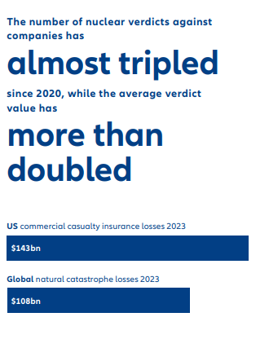
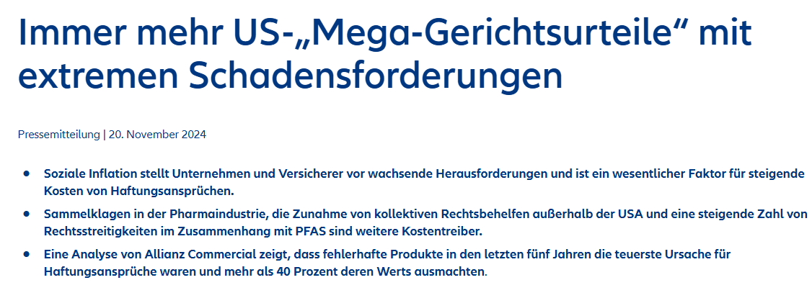
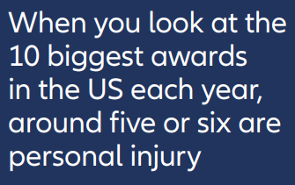
US Casualty – das kritische Thema
Wo stehen wir?
Quelle 1: Allianz Commercial – Liability Loss Trends 2024

Slide 10
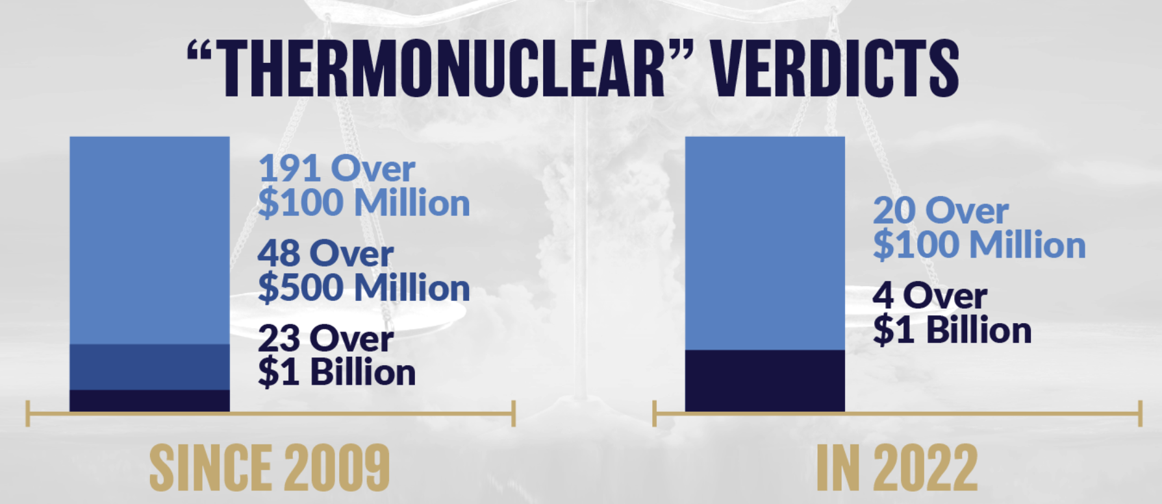
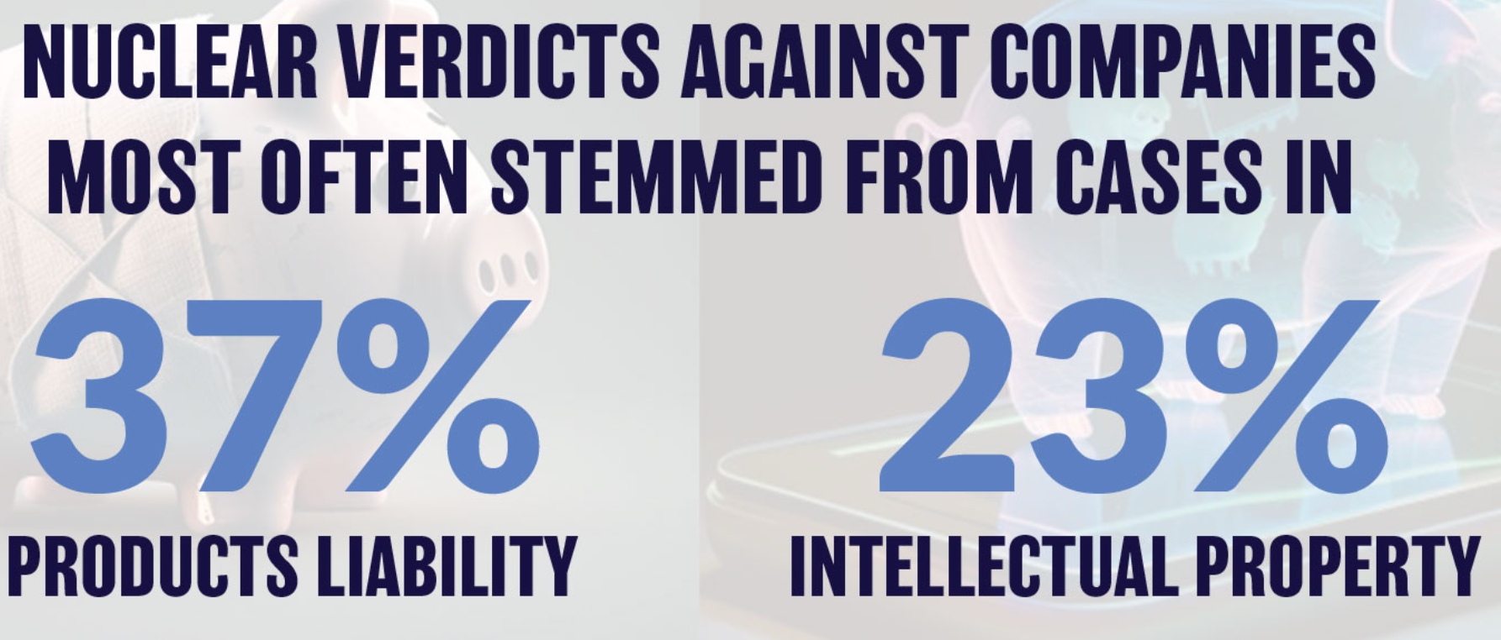
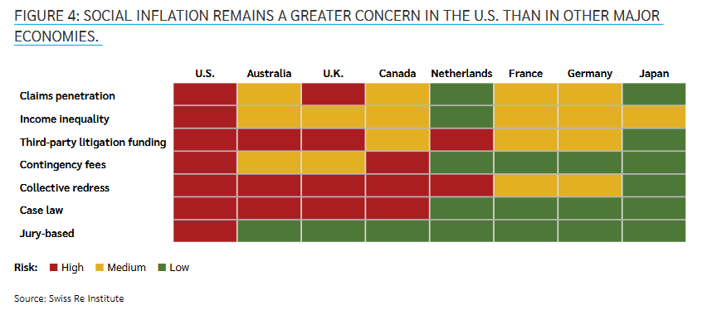
US Casualty – das kritische Thema
Quelle 2: Marathon Strategies – Corporate Verdicts Go Thermonuclear

Slide 11
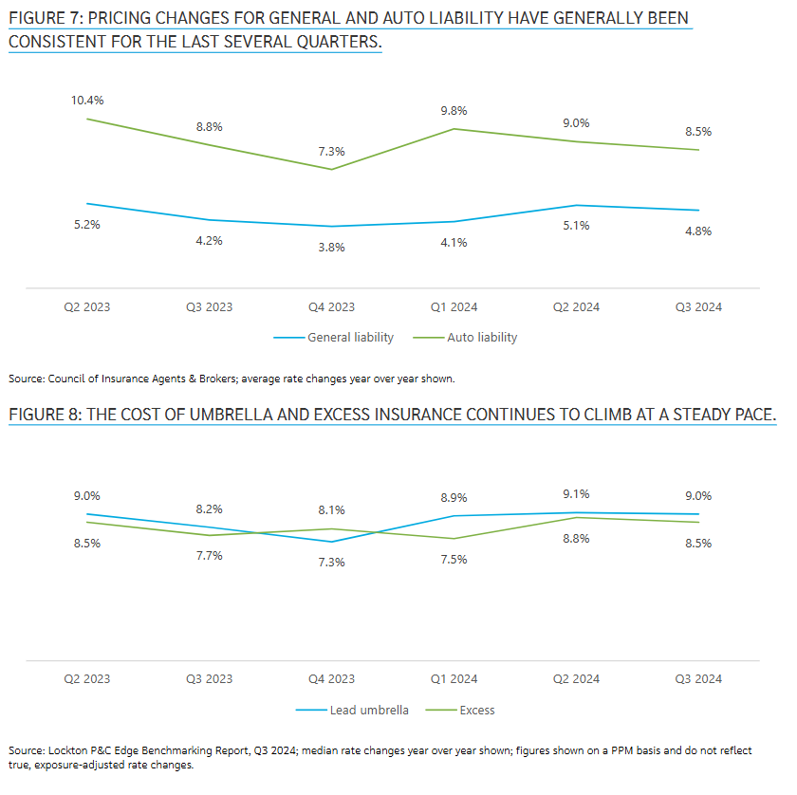
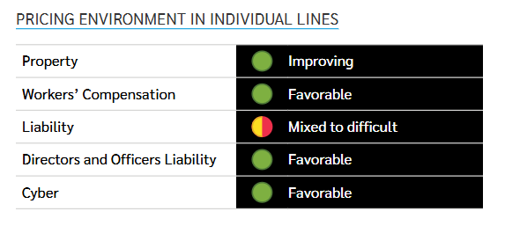
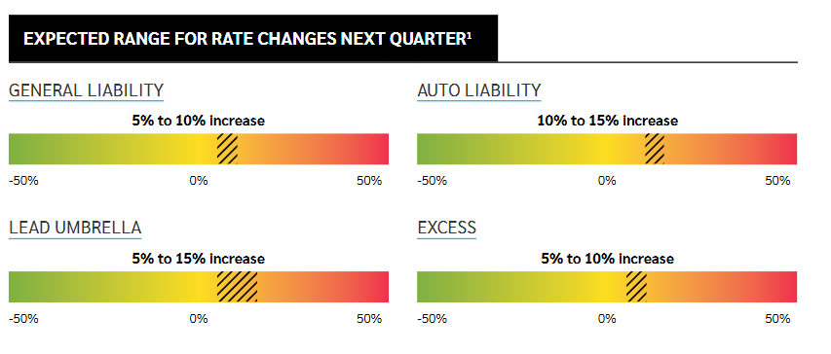
US Casualty – das kritische Thema
Quelle 3: Lockton Market Update December 2024

Slide 12
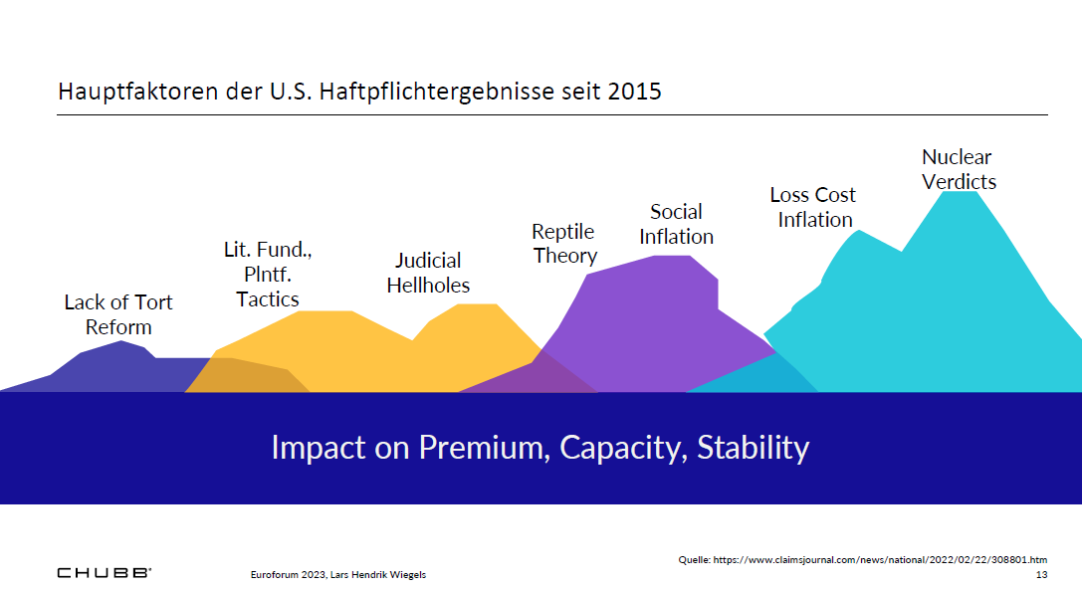
US Casualty – das kritische Thema
What is the reptile theory?
Essentially, the Reptile Approach suggests jurors should award damages to punish defendants while deterring other bad actors. Sometimes, attorneys will suggest that without a „proper“ verdict featuring an „appropriate“ punishment, the danger facing the public will actually be worsened.
19.09.2022
Was sind die Treiber?

Slide 13
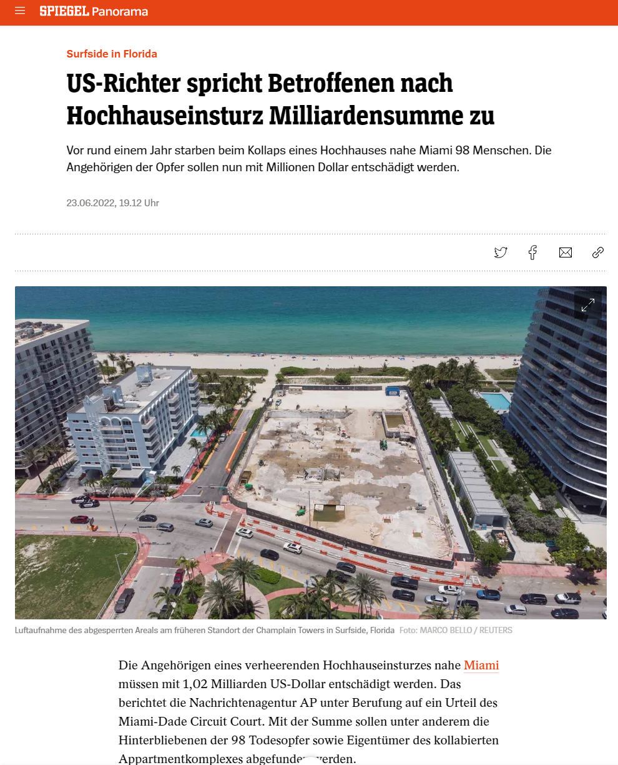
US Casualty – das kritische Thema
Beispiel (Thermo) Nuclear Verdicts

Slide 14
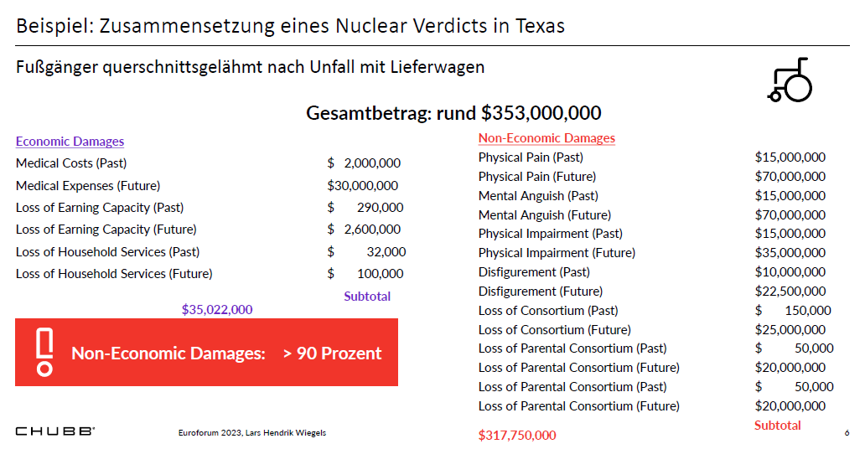
US Casualty – das
kritische Thema

Slide 15
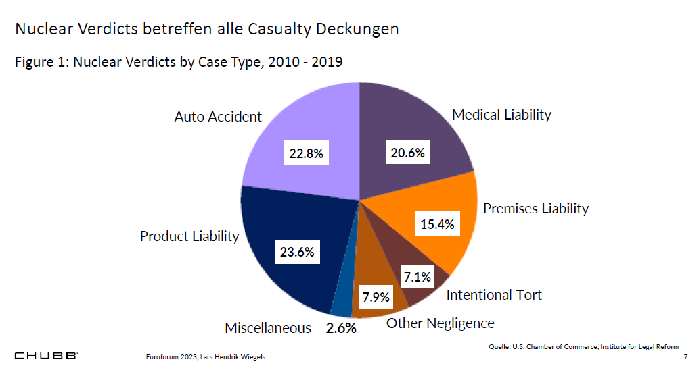
US Casualty – das
kritische Thema
Achtung:
Insbesondere der Bereich „Auto Accident“ wird sehr kritisch gesehen und beeinflusst durch die Auto-XS-Deckung im Master die Prämienfindung!

Slide 16
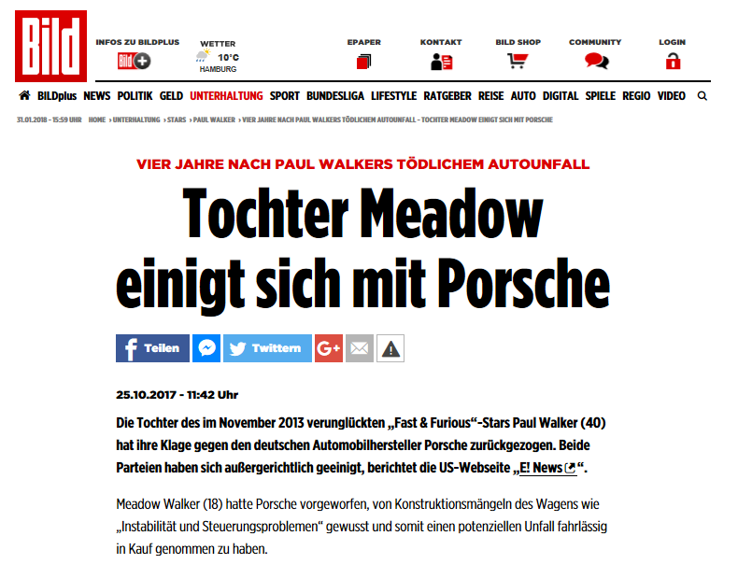
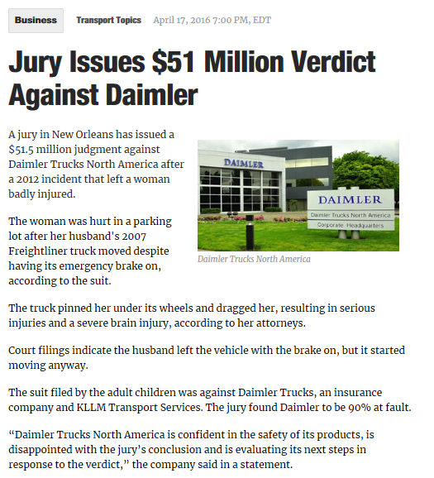
US Casualty – das
kritische Thema
Hier: Auto-Schäden (besonders „Large Truck Verdicts“)
Insbesondere der Bereich „Auto Accident“ wird sehr kritisch gesehen und beeinflusst durch die Auto-XS-Deckung im Master die Prämienfindung!

Slide 17
ESG-Themen
04
Lieferkettensorgfaltspflichtengesetz (LkSG)
Umweltgesetzgebung (weltweit)
„Klimaklagen“
PFAS

Slide 18
ESG-Themen – gekommen, um zu bleiben
Enorme Zunahme der „Awareness“ bzgl. ESG-Themen, auch auf Versicherer-Seite
Der Europäische Green Deal der EU in 2019
Begrenzte Kapazitäten zur Versicherung „nicht grüner“ Risiken – erfüllen Versicherer hier noch ihre „Pflicht“?
Einführung LkSG per 01.01.2023 erfolgt, Verschärfung per 01.01.2024 zur Durchsetzung von ESG-Themen entlang der Lieferkette
Weitere Verschärfung der Haftung durch EU-Richtlinie, zu den Sorgfaltspflichten in der Lieferkette (2025)
Sich weiter verschärfende Umweltgesetzgebung, auch in den BRICK-Staaten

Slide 19
ESG-Themen – gekommen, um zu bleiben
Zunahme der „Klimaklagen“ weltweit (z.B. RWE, BMW), Klagen gegen Unternehmen wegen Beitrag zum Klimawandel
PFAS – das neue Asbest?
Mikroplastik – der PFAS-Nachfolger (EU-Verordnung vom 17.03.2023 untersagt für bestimmte Bereiche das Inverkehrbringen von Mikroplastik)?

Slide 20
Rechtliche Veränderungen
05
Neue Gesetzgebungsinitiativen
EU-Richtlinien
EU-Verbandsklagerichtlinie

Slide 21
Rechtliche Veränderungen – EU-Produkthaftungsrichtlinie
(bis 2026 umzusetzen)
Wesentliche Inhalte
Die derzeit geltende Haftung für fehlerhafte Produkte (EU-Richtlinie aus dem Jahr 1985) wird ersetzt
Erweiterung des Produktbegriffs (Aufnahme Klarstellung zu Software, KI, verbundene Dienste etc.)
Erweiterung des Fehlerbegriffs (Abstellen auf Sicherheitserwartungen und gesetzliche Sicherheitsvorgaben, Beobachtung auch nach Inverkehrbringen)
Erweiterung des Schadenbegriffs (auch Vernichtung oder Verfälschung von Daten, die nicht für berufliche Zwecke verwendet werden)
Erweiterung des Herstellerbegriffs (neu: Fulfillment-Dienstleister, Bevollmächtigte, Online-Plattform-Betreiber)
Offenlegung von Beweismitteln – weitgehende Verpflichtung zur Herstellung von „Augenhöhe“

Slide 22
Rechtliche Veränderungen – EU-Produkthaftungsrichtlinie
(bis 2026 umzusetzen)
Wesentliche Inhalte
Beweislastumkehr (Vermutungs-Regelung für den Geschädigten)
Streichung Haftungsobergrenze und Selbstbehalt
Ergebnis
Modernisierung und Stärkung des Verbraucherschutzes

Slide 23
Rechtliche Veränderungen – EU-Produktsicherheitsverordnung
(seit 12/2024)
Wesentliche Inhalte
Regelt die wesentlichen Pflichten beim Handel mit Verbraucherprodukten in der EU neu
Erweiterung des Herstellerbegriffs (auch Unternehmen, die Produkte unter ihrem Namen bzw. ihrer Marke vertreiben oder signifikante Änderungen an Produkten vornehmen)
Weitgehende Informationspflichten (wer ist Hersteller? Sicherheitshinweise?) – Transparenz für Verbraucher
Erweiterte Produktsicherheitsaspekte (Wechselwirkung zwischen Produkten? Vorhersehbare Nutzung? Cybersicherheit und KI-Elemente?)
Erweiterung des Anwendungsbereichs (neu: Fulfillment-Dienstleister, Anbieter von Online-Marktplätzen)

Slide 24
Rechtliche Veränderungen – EU-Produktsicherheitsverordnung
(seit 12/2024)
Wesentliche Inhalte
Festlegung der Pflichten für Hersteller (Produktrisikoanalyse, Kennzeichnung, Hinweise bei Sicherheitsmängeln, Sicherheits- und Warnhinweise)
Verpflichtung zu unverzüglichen Korrekturmaßnahmen, einschließlich Rückruf
Ergebnis
Modernisierung und Stärkung des Verbraucherschutzes

Slide 25
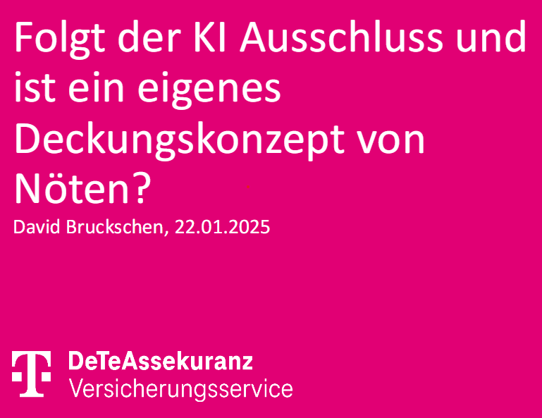
Rechtliche Veränderungen – Initiativen zur Regelung der KI-Haftung (seit 12/2024)
Wesentliche Initiativen
Entwurf für eine Richtlinie über KI-Haftung, welche die EU-Produkthaftungsrichtlinie bezüglich der Haftung für KI-Systeme ergänzt und konkretisiert
Das „Gesetz über künstliche Intelligenz“ vom 21.05.2024 soll den Rechtsrahmen zur Gewährleistung der Sicherheit von KI-Systemen und Wahrung von Grundrechten und Werten der EU sichern
Entschließung des Europäischen Parlaments für eine Verordnung zur Regelung der zivilrechtlichen Haftung beim Einsatz künstlicher Intelligenz – aktuell auf „Hold“ gestellt
Fragestellung (Vortrag Euroforum 01/2025):
Fortsetzung folgt…

Slide 26

Rechtliche Veränderungen – die Verbandsklage
Folgen für Unternehmen
Gefahr von „Sammelklagen“ steigt, die EU nähert sich dem US-System an
Wichtiger Unterschied zu den USA ist die begrenzte Klageberechtigung
Weitere Maßnahme zum Verbraucherschutz, Folgen für Industrie schwer zu bemessen
Aber: keine Änderung dem Grunde nach, es geht in der Regel um gesetzliche Schadenersatzansprüche
Bis 2023 keine Sammelklagen in Deutschland (bzw. der EU) nach US-Vorbild möglich
Musterfeststellungsklage hat sich nicht durchgesetzt, bietet keinen direkten Anspruch auf Schadenersatz
Seit 2023: EU-Richtlinie über Verbandsklagen zum Schutz der Kollektivinteressen der Verbraucher, dient der Rechtsdurchsetzung bei Massenschäden
Wesentliche Eckpunkte
  Einführung einer Abhilfeklage auf Zahlung/Leistung für gleichartige Ansprüche (steht neben der Musterfeststellungsklage)
  Für Verbraucher und kleine Unternehmen
  Opt-in-Modell (Anmeldung der Ansprüche in einem Verbandsklageregister)
  Klageberechtigung für Verbraucherverbände bei Glaubhaftmachung, dass mindestens 50 Verbraucher betroffen sind
  Regelungen zur Prozessfinanzierung sollen möglich sein

Slide 27

Rechtliche Veränderungen
Werden die Schadenkosten stark ansteigen?
Werden die Haftpflichtversicherer die Haftungs-verschärfungen (so es denn solche sind) mittragen?
Kann ich noch den notwendigen Haftpflicht-Versicherungsschutz einkaufen (inhaltlich und der Höhe nach) und auch bezahlen?
Fragen / Sorgen der Versicherungsnehmer
Reichen die klassischen Haftpflichtdeckungen oder werden neue Deckungskonzepte notwendig?
Werden neue ggfs. weitreichende Ausschlusstatbestände kommen?

Slide 28
Liability loss trends
2024
06

Slide 29
Liability Loss Trends 2024
gemäß Report der Allianz Commercial wie folgt:
Nuclear Verdicts
Pharma-Gerichtsverfahren, insbesondere Sammelklagen USA (Opioide, Talkum-Puder, Herbizide, etc.)
PFAS – das neue Asbest?!
Zunahme der Sammelklagen auch in Europa („Collective Redress“)
The Wild West of „Robo Law“ – Künstliche Intelligenz (KI) als Treiber für die Klage-Industrie

Slide 30
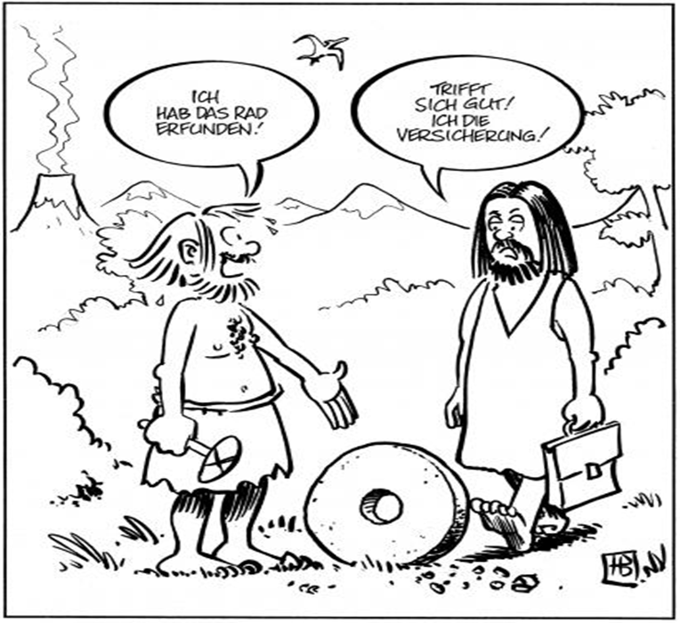

Aber: Alles wird gut…
Ohne Versicherung geht‘s nicht!

